Slide 1
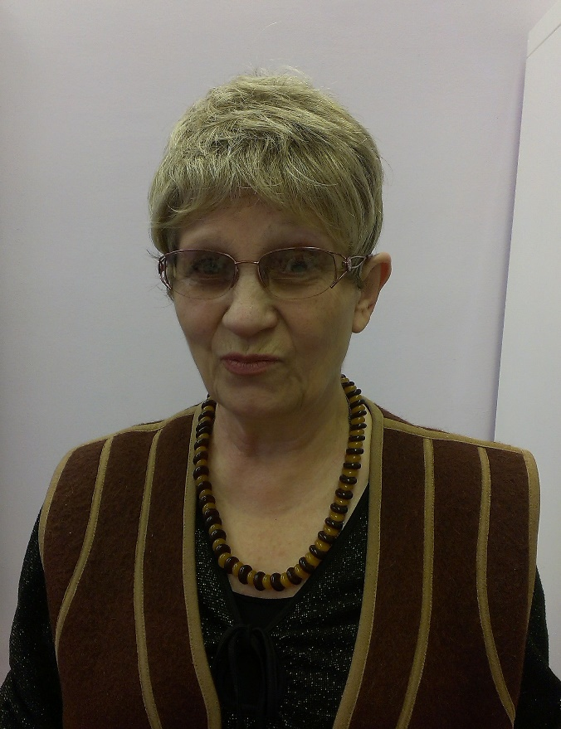
Федеральное государственное бюджетное образовательное учреждение среднего профессионального образования «Медицинский колледж» Управления делами Президента Российской Федерации
КЛИМОВА ОЛЬГА МИХАЙЛОВНА
Заслуженный врач России высшей квалификационной категории
Образование - высшее медицинское, квалификация врач-терапевт.
Должность в настоящее время - преподаватель ФГБОУ СПО «Медицинский колледж» УД Президента РФ.
Общий стаж работы – 50 лет в системе ГМУ УД Президента РФ /бывшем 4ГУ МЗ СССР/, из которых - 29 лет в качестве заведующей медицинским пунктом Московского Кремля.
Стаж педагогической работы - 7 лет в ФГБОУ СПО «Медицинский колледж» УД Президента РФ.
Кроме того, /в период работы на медицинском пункте/ руководила занятиями среднего медперсонала по оказанию скорой медицинской помощи в созданной «Школе фельдшеров».
Квалификационная категория /по должности преподаватель/ - первая/присвоенная в 2011году, приказ№57от30.06. 2011/.

Slide 2
Преподаваемые дисциплины:
-Сестринское дело в терапии,
-Лечебное дело в терапии,
-Реаниматология,
-Сестринский уход при различных заболеваниях и состояниях внутренних органов,
-Организация профессиональной деятельности фельдшеров.
Награды:
-звание «Заслуженный врач России»,
-медаль УД Президента РФ «Участнику строительства резиденции Президента в Московском Кремле»,
-медаль МЦ УД Президента РФ «к 400летию Кремлевской медицины»,
-медаль «Ветеран труда»,
-значок МЦ УД Президента РФ «За добросовестный труд»,
-значок «Отличнику здравоохранения».
Почетные грамоты:
-грамоты УД Президента РФ «За многолетнюю службу в Московском Кремле»,
-грамоты МЦ УД Президента РФ «За добросовестный труд».
Многократное повышение врачебной квалификации/ на базах ЦОЛИУв и УНЦ МЦ УДП РФ/, с получением сертификатов по специальностям: неотложная помощь, терапия, функциональная диагностика, ФТЛ, мануальная терапия, медицинская психология, организация здравоохранения и маркетинг.

Slide 3
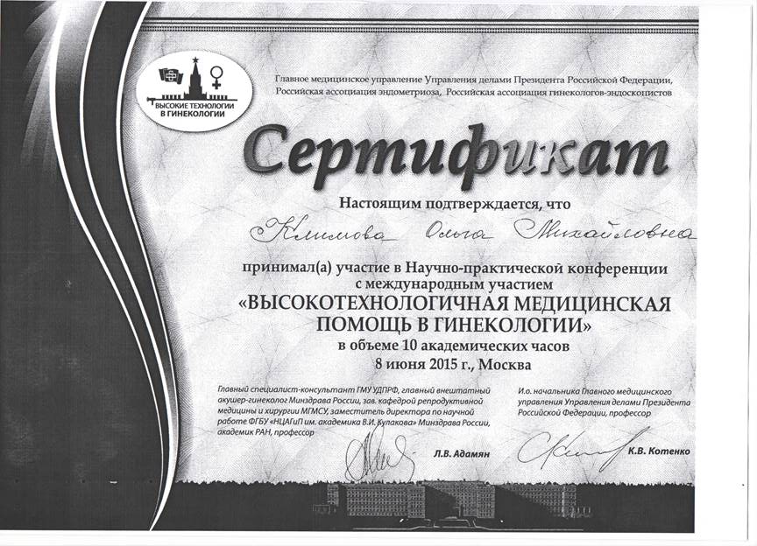
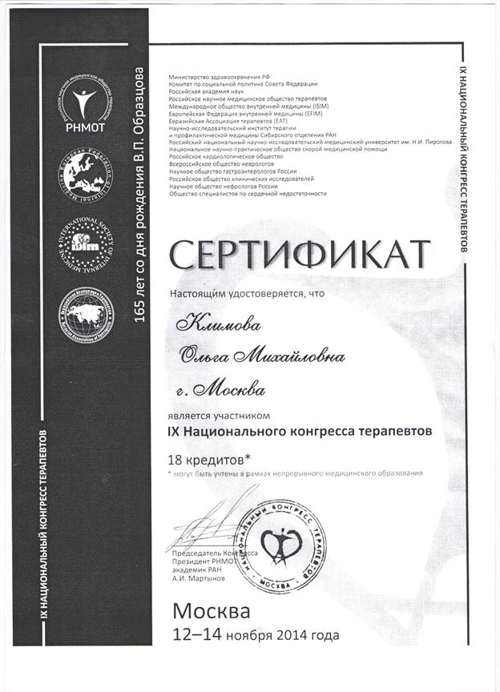
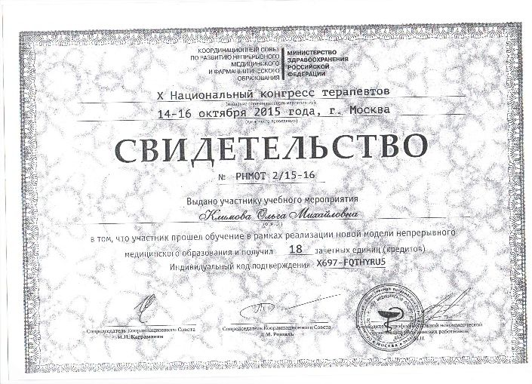
ОБУЧЕНИЕ И ПОВЫШЕНИЕ КВАЛИФИКАЦИИ В РАМКАХ НЕПРЕРЫВНОГО ПОСТДИПЛОМНОГО ОБРАЗОВАНИЯ 2010-2015 гг.
-2010г, РМАПО «Современные технологии обучения», 144часа;
-2012г, Центр консалтинга и сертификации «ПрофЭксперт»/ «Управление качеством на базе стандартов ИСО 9000»;
2015г, ГМУ УД Президента РФ Научно-практическая международная конференция»
2015г, Крокус центр «Х Национальный конгресс терапевтов»
2014г,Крокус центр«1Х Национальный конгресс терапевтов»
2014г, ЦКБ с поликлиникой УД Президента РФ «Кардиология 2014»,

Slide 4
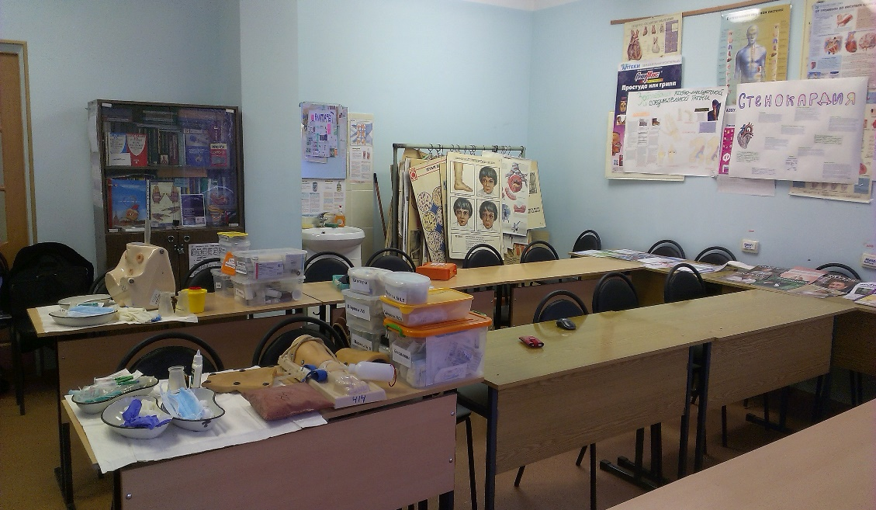
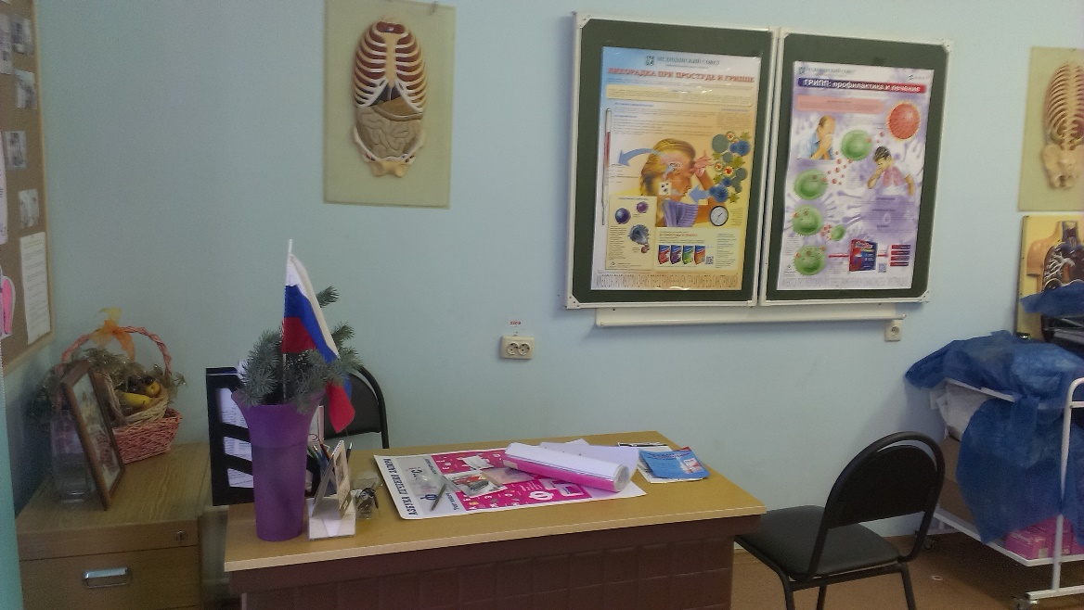
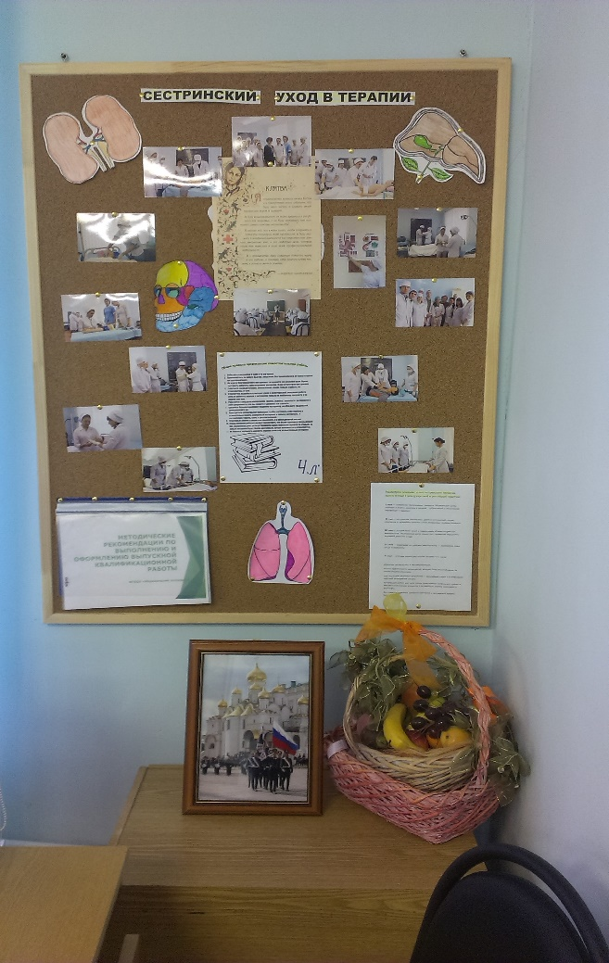
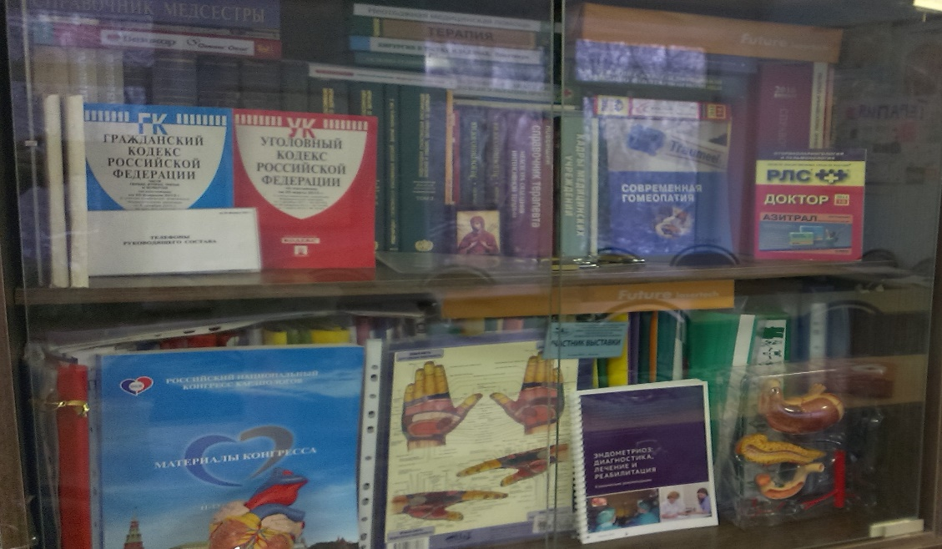
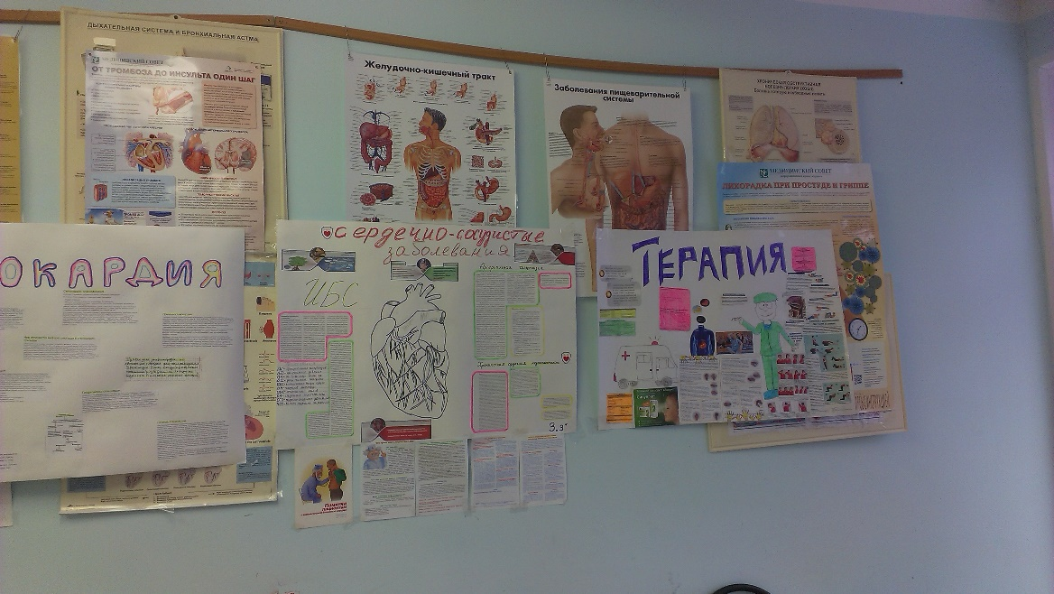
КАБИНЕТ ТЕРАПИИ №414 дисциплина «Уход при различных заболеваниях и состояниях»

Slide 5
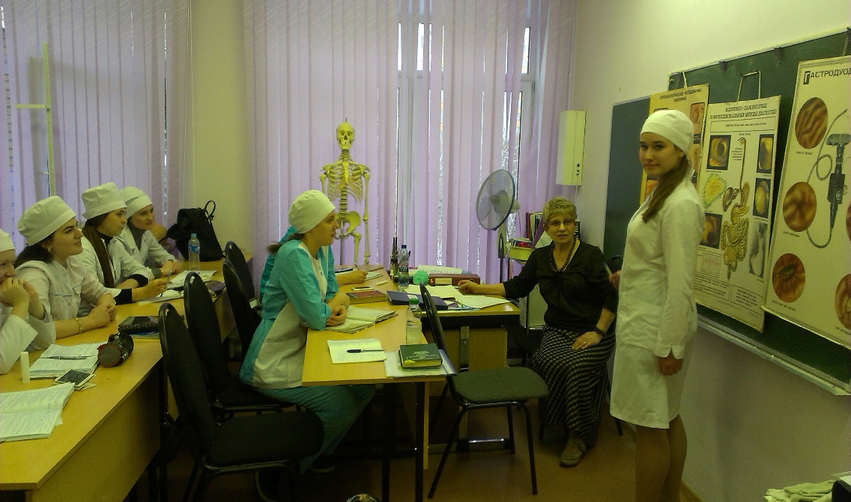
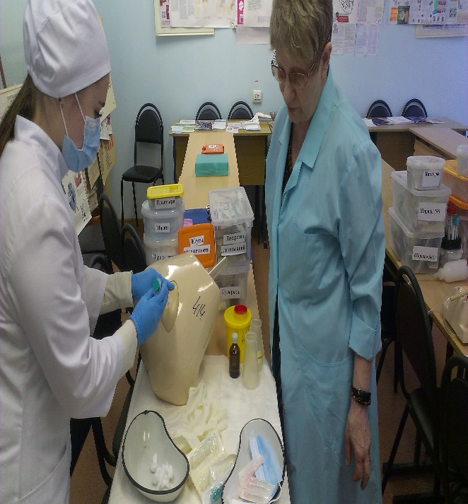
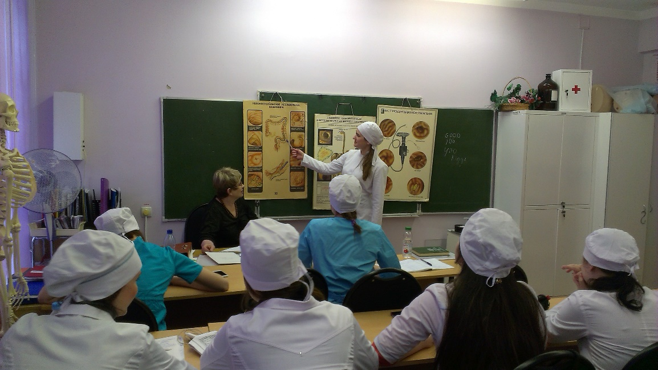
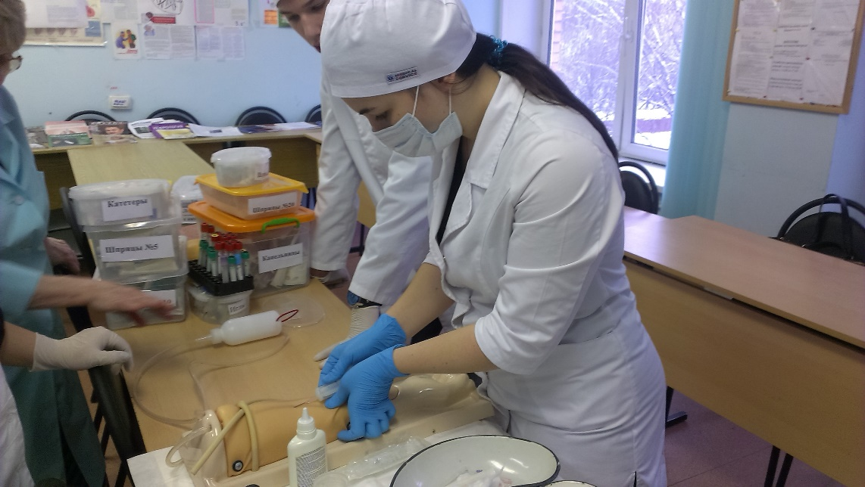
ЗАНЯТИЯ по дисциплине «Уход при различных заболеваниях и состоянии»
ТЕОРИТИЧЕСКИЕ ЗАНЯТИЯ
ПРАКТИЧЕСКИЕ ЗАНЯТИЯ

Slide 6
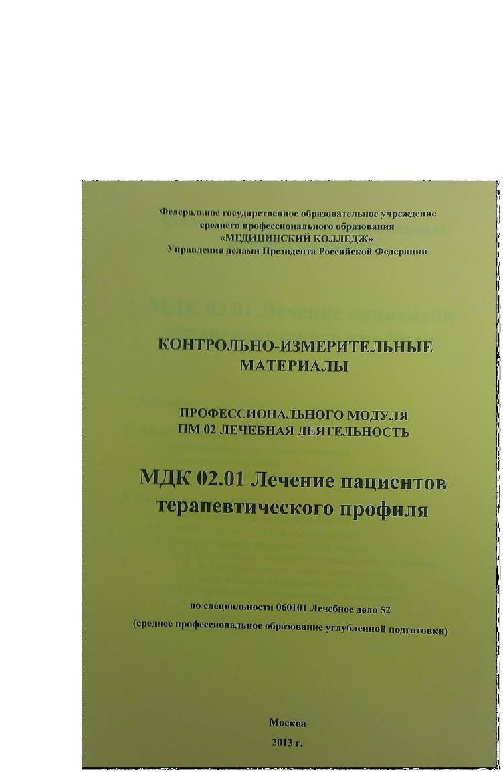
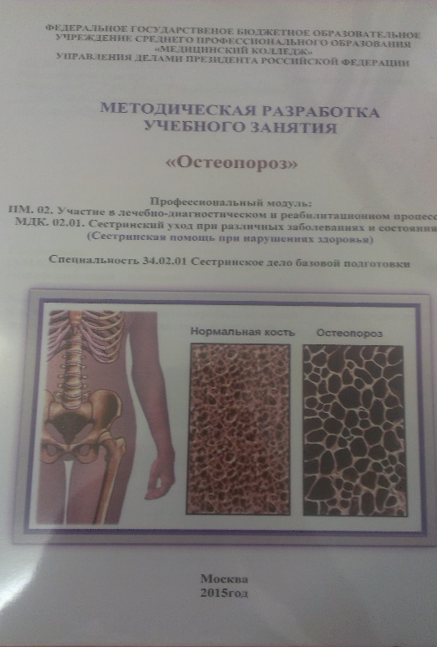
СОЗДАННЫЕ МЕТОДИЧЕСКИЕ ПОСОБИЯ С ВОЗМОЖНЫМ ИСПОЛЬЗОВАНИЕМ В «МЕДИЦИНСКОМ КОЛЛЕДЖЕ»
МЕТОДИЧЕСКАЯ РАЗРАЗБОТКА УЧЕБНОГО ЗАНЯТИЯ «ОСТЕОПОРОЗ»
КОНТРОЛЬНО-ИЗМЕРИТЕЛЬНЫЕ МАТЕРИАЛЫ

Slide 7
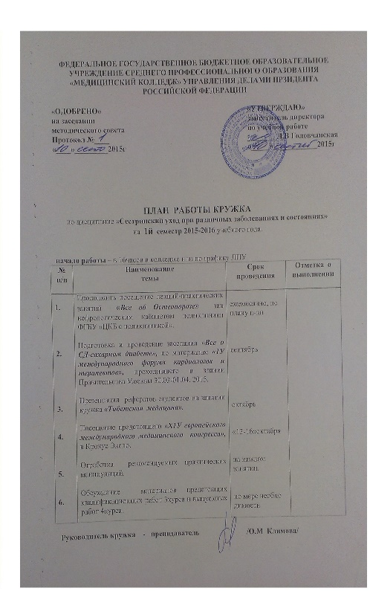
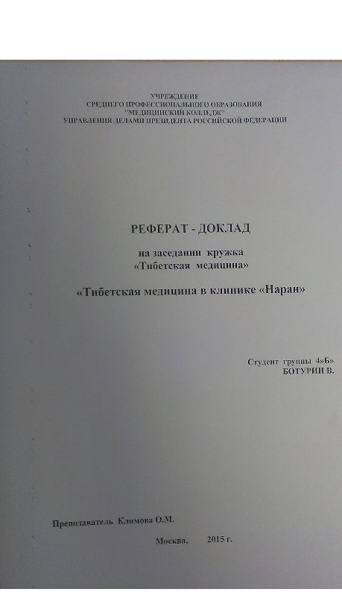
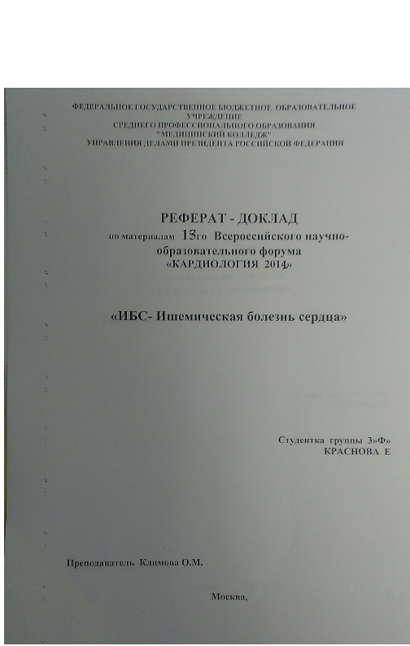
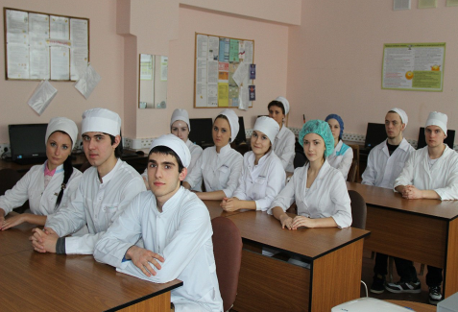
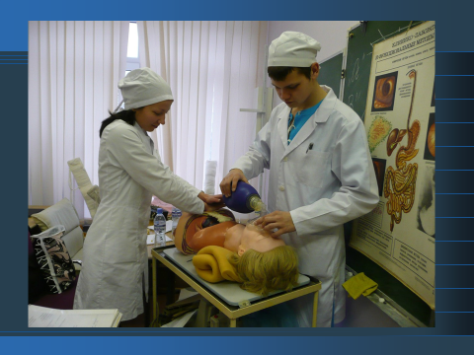
ДОПОЛНИТЕЛЬНАЯ ИНФОРМАЦИЯ
Введение кружка «Сестринский уход в терапии 3 и 4 курсы
ПРОВЕДЕНИЕ МЕТОДИЧЕСКИХ КОНСУЛЬТАЦИЙ ПО ПОДГОТОВКЕ ВЫПУСКНЫХ КВАЛИФИКАЦИОННЫХ РАБОТ

Slide 8
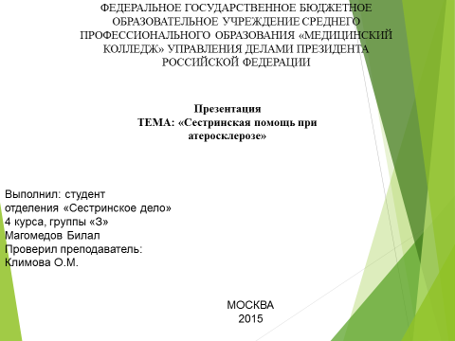
ПОДГОТОВКА ЛЕКЦИОННЫХ МАТЕРИАЛОВ НА ЭЛЕКТРОННЫХ НОСИТЕЛЯХ ДЛЯ 3 – 4 КУРСОВ

Slide 9
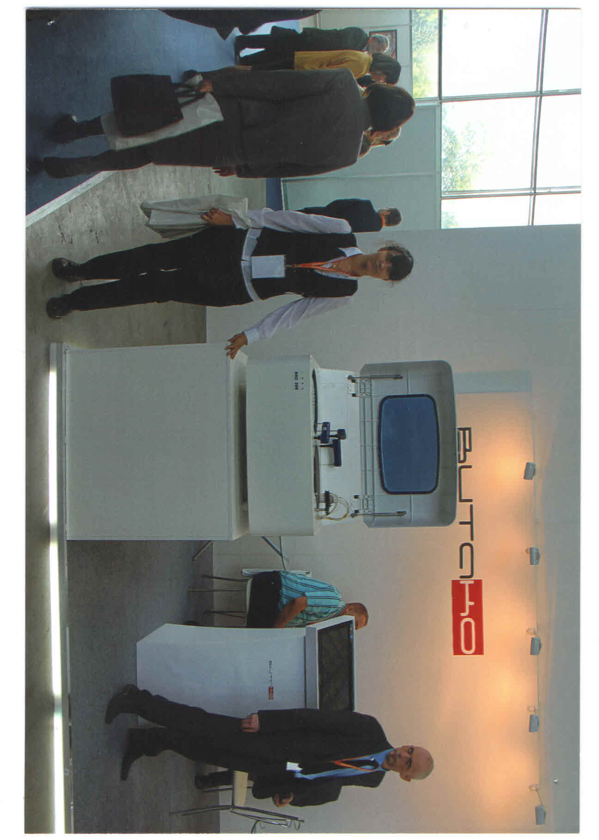
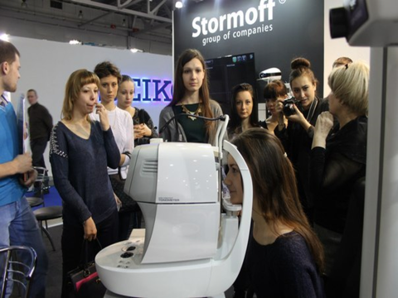
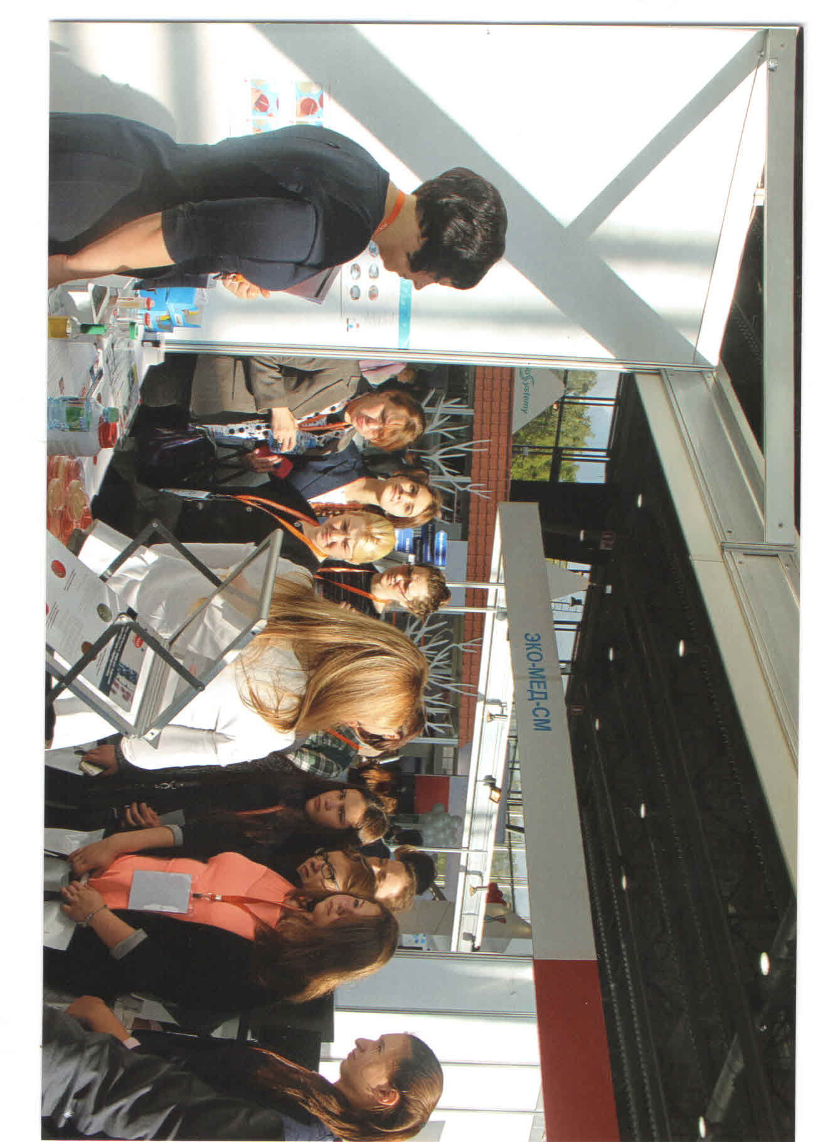
ПОСЕЩЕНИЕ НАУЧНО-ПРАКТИЧЕСКИХ КОНФЕРЕНЦИЙ

